Slide 1
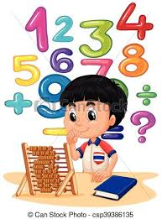
ДИЈЕЉЕЊЕ СА ОСТАТКОМ

Slide 2
1. У великој корпи има 15 јабука. По колико јабука треба подијелити у 3 мање корпе?
15 : 3 = 5
ОДГОВОР: ТРЕБА ПОДИЈЕЛИТИ ПО 5 ЈАБУКА.
Ако се при одређивању количника јавља остатак који је 0 (нула), онда кажемо да је дјељеник дјељив са дјелиоцем

Slide 3
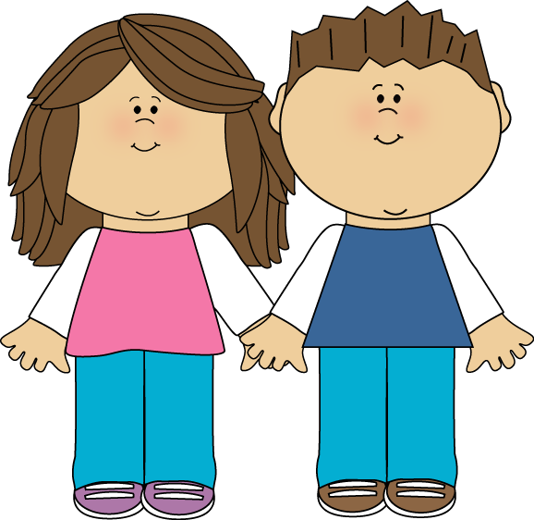
2. Јана и Петар имају 7 бомбона. Желе да их подијеле тако да свако добије исти број бомбона. Како ће то урадити? Да ли ће им остати неки бомбон?
Ако се при одређивању количника јавља остатак који није 0 (нула), онда кажемо да дјељеник није дјељив са дјелиоцем.
7 : 2 = 3 (остатак 1)

Slide 4
3. Подијели са 5:
а) 26
б) 27
в) 28
г) 29
5 ( )
1
5 ( )
5 ( )
5 ( )
2
3
4
Који се остаци јављају при дијељењу са 5?
1, 2, 3 и 4
То су бројеви: ______________
Може ли при дијељењу са бројем 5 да се јави остатак 7?
НЕ МОЖЕ !
ЗАШТО?
ПРИ ДИЈЕЉЕЊУ ОСТАТАК ЈЕ УВИЈЕК МАЊИ ОД ДЈЕЛИОЦА

Slide 5
4. Израчунај количник и остатак, а затим провјери тачност:
4
4
4
3
16
3
19
19 : 4 = ___
( )
провјера: јер је ___ • ___ + ___ = ___ + ___= ___
3
8
26 : 3 = ___ ( )
2
8
3
2
24
2
26
провјера: јер је ___• ___ + ___ = ___ + ___= ___

Slide 6
5. На игралишту је било 38 дјечака. Колико екипа по 5
играча могу да се саставе за кошарку? Колико
дјечака неће моћи да игра?
7
( )
38 : 5 = ___
3
ОДГОВОР: Неће моћи да играју ____ дјечака.
3

Slide 7
ЗАДАТАК ЗА САМОСТАЛАН РАД
УРАДИТИ 1, 2. и 3. ЗАДАТАК ИЗ РАДНОГ ЛИСТА НА СТР. 52.

